Slide 1
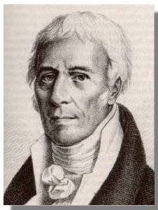
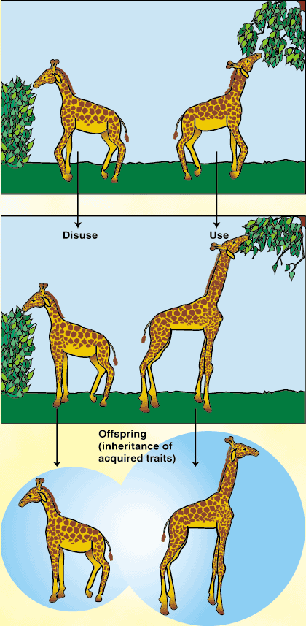
HOẠT ĐỘNG: KHỞI ĐỘNG
ÔNG LÀ AI?
Ông là LAMAC

Slide 2

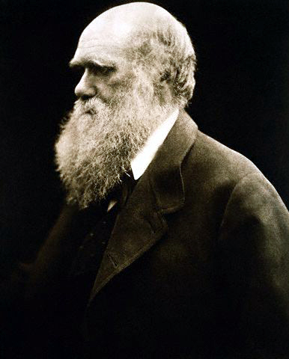
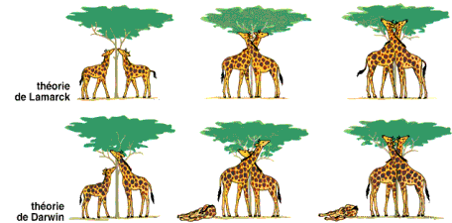
HOẠT ĐỘNG 1: KHỞI ĐỘNG- ÔNG LÀ AI?
Là nhà khoa học nổi tiếng người Anh!
Ông là ĐACUYN
Là tác giả của tác phẩm nổi tiếng “ Nguồn gốc các loài”
Ông là người đầu tiên sử dụng khái niệm biến dị và giải thích thành công đặc điểm thích nghi hợp lý trên cơ thể sinh vật.

Slide 3
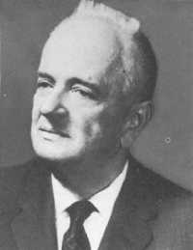
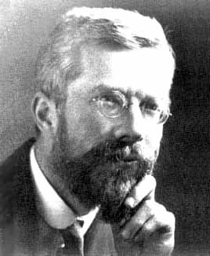
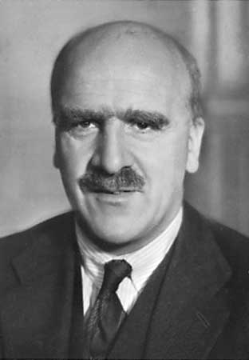
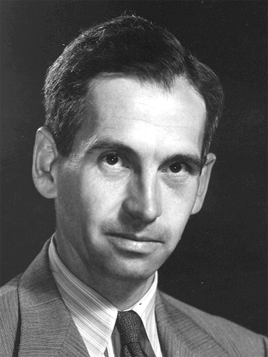
T.Dobzhansky
Ronald Fisher
Haldane
E.Mayr
Cùng nhiều nhà khoa học khác
THUYẾT TIẾN HÓA TỔNG HỢP HIỆN ĐẠI
thuyết tiến hoá Dacuyn + thành tựu nghiên cứu di truyền học + Sinh học hiện đại

Slide 4
Tiết 28 - Bài 26:
HỌC THUYẾT TIẾN HÓA TỔNG HỢP HIỆN ĐẠI

Slide 5
Nội dung bài học:
1.Tiến hóa nhỏ và tiến hóa lớn
I. QUAN ĐIỂM TIẾN HÓA VÀ NGUỒN NGUYÊN LIỆU TIẾN HÓA
2.Nguồn biến dị truyền của quần thể
1.Đột biến
2.Di nhập gen
II.CÁC NHÂN TỐ TIẾN HÓA
3.Chọn lọc tự nhiên
4. Các yếu tố ngẫu nhiên
5.Giao phối không ngẫu nhiên

Slide 6
1. Tiến hóa nhỏ và tiến hóa lớn
Tiến hóa nhỏ
Tiến hóa lớn
Loài người
Tinh tinh
Gorila
Khỉ sóc
Các loài trong bộ Linh trưởng
Vượn cổ
Vượn cổ

Slide 7
1. Tiến hoá nhỏ và tiến hoá lớn
Phiếu học tập
Nội dung | Tiến hóa nhỏ | Tiến hóa lớn
Khái niệm
Quy mô
Thời gian
Kết quả
PP n/cứu
Hoàn thành nội dung của phiếu học tập.

Slide 8
1. Tiến hóa nhỏ và tiến hóa lớn:
Để tìm hiểu về Thuyết tiến hóa tổng hợp ban Minh có làm 1 bảng sau. Em hãy kiểm tra tính chính xác trong nội dung của bảng giúp bạn Minh nhé! Nếu sai hãy sửa lại giúp Minh:
Nội dung | Tiến hóa nhỏ | Tiến hóa lớn
1. Khái niệm | - Là quá trình làm biến đổi cấu trúc di truyền của quần thể. | - Là quá trình làm xuất hiện các đơn vị phân loại trên loài.
2. Quy mô | - Quy mô lớn | - Quy mô nhỏ (quần thể)
3. Thời gian | - Rất dài (hàng triệu năm) | - Tương đối ngắn.
4. Kết quả | - Hình thành các nhóm phân loại trên loài. | - Hình thành loài mới.
5. PP n/cứu | - Có thể nghiên cứu bằng thực nghiệm. | - Không thể nghiên cứu bằng thực nghiệm, chỉ nghiên cứu gián tiếp qua các bằng chứng tiến hóa.

Slide 9
1. Tiến hóa nhỏ và tiến hóa lớn:
KL: Hình thành loài là ranh giới giữa tiến hóa nhỏ và tiến hóa lớn.
Bảng hoàn chỉnh về Thuyết tiến hóa tổng hợp:
Nội dung | Tiến hóa nhỏ | Tiến hóa lớn
1. Khái niệm
2. Quy mô
3. Thời gian
4. Kết quả
5. PP n/cứu
Là quá trình làm biến đổi cấu trúc di truyền của quần thể.
Là quá trình làm xuất hiện các đơn vị phân loại trên loài.
Quy mô lớn
Quy mô nhỏ(quần thể).
Rất dài
(hàng triệu năm)
Tương đối ngắn.
Hình thành các nhóm phân loại trên loài.
Hình thành loài mới.
Không thể nghiên cứu bằng thực nghiệm, nghiên cứu gián tiếp qua các bằng chứng TH
Có thể nghiên cứu bằng thực nghiệm.

Slide 10
TH lớn
Giới
Ngành
Lớp
TH nhỏ
Chi
Họ
Bộ
Quần thể
Loài mới

Slide 11
2. Nguồn biến dị di truyền của quần thể
Đột biến (biến dị sơ cấp)
Biến dị tổ hợp (biến dị thứ cấp)
P: AA x AA
ĐỘT BIẾN
Gp: A A →a
F1: Aa
F1 x F1: Aa x Aa
GF1: A, a A, a
F2: 1AA : 2Aa : 1aa ?

Slide 12
Nhóm 1 | Nhóm 1 | Nhóm 2 | Nhóm 3 | Nhóm 4 | Nhóm 5
Bài tập | Bài tập 1: P: 0,25AA + 0,5Aa + 0,25aa = 1 đột biến giao tử mang alen A thành 0,001a. Hỏi thành phần kiểu gen và tần số alen có thay đổi không? | Bài tập 2: QT1: 80 AA và 20 aa. QT2: 50AA và 30aa. Có 20 AA QT1 di cư QT2.? Hỏi thành phần kiểu gen và tần số alen có thay đổi không? | Bài tập 3 P: 0,25AA + 0,5Aa + 0,25aa = 1. Tự thụ phấn qua 2 thế hệ Hỏi thành phần kiểu gen và tần số alen có thay đổi không? | Bài tập 4 A: cánh dài a.Cánh ngắn, Bình thường A có lợi, nhưng có trận gió lớn a lại trở nên có lợi. Hỏi thành phần kiểu gen và tần số alen có thay đổi không? | Bài tập 5 P: 0,25AA + 0,5Aa + 0,25aa = 1. Cháy rừng, 1 số con nhỏ sống sót tần số alen và thành phần KG có thay đổi ko?
Nhân tố TH | Đột biến | Di nhập gen | Giao phối không ngẫu nhiên | Chọn lọc tự nhiên | Các yếu tố ngẫu nhiên
Đảo

Slide 13
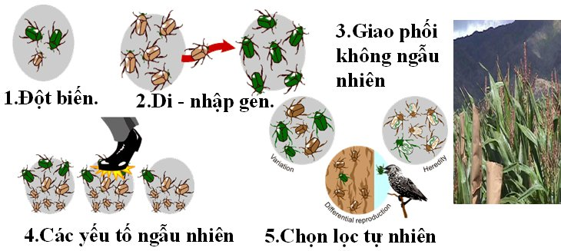
II. Các nhân tố tiến hóa
Là các nhân tố làm biến đổi tần số alen và thành phần kiểu gen của quần thể.

Slide 14
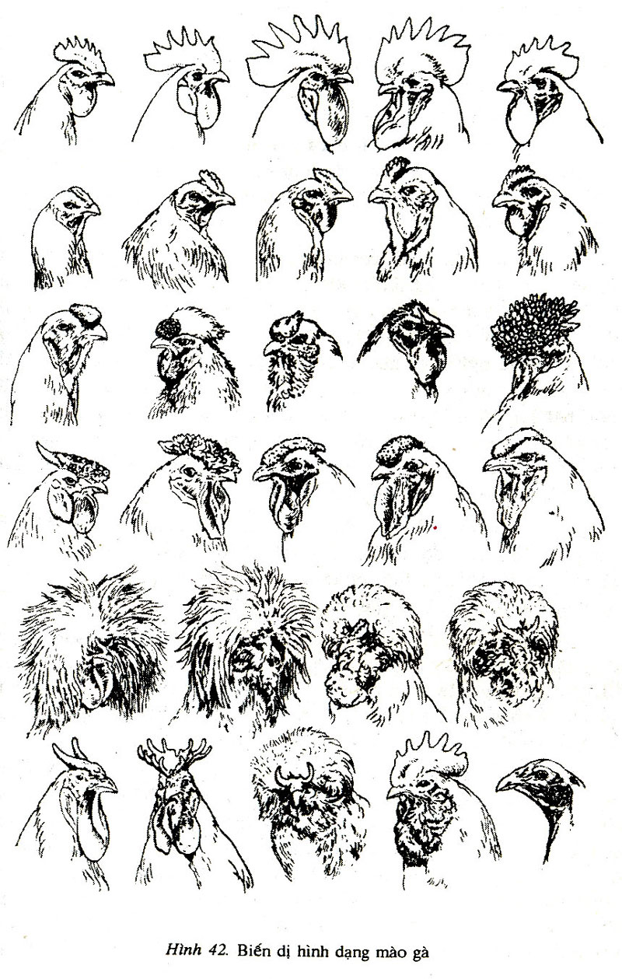
1. Đột biến
Nguyên nhân nào dẫn đến sự đa dạng hình dạng mào ở gà?

Slide 15
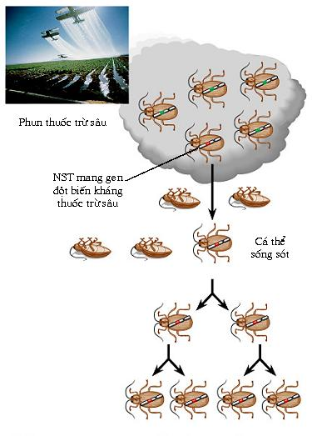
1. Đột biến
Tạo ra alen mới -> phong phú vốn gen
Làm thay đổi tần số alen và thành phần kiểu gen
Vô hướng
- Tốc độ chậm 10⁻⁶ 10⁻⁴
- Phụ thuộc MT và tổ hợp gen

Slide 16








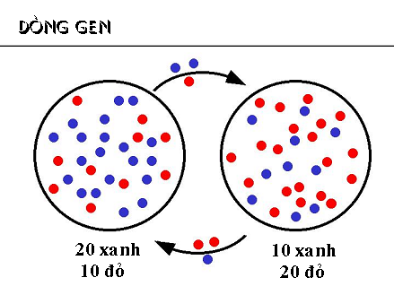
2. Di – nhập gen
-Thay đổi TS alen và TPKG
- Làm phong phú hoặc làm nghèo vốn gen
- Vô hướng

Slide 17
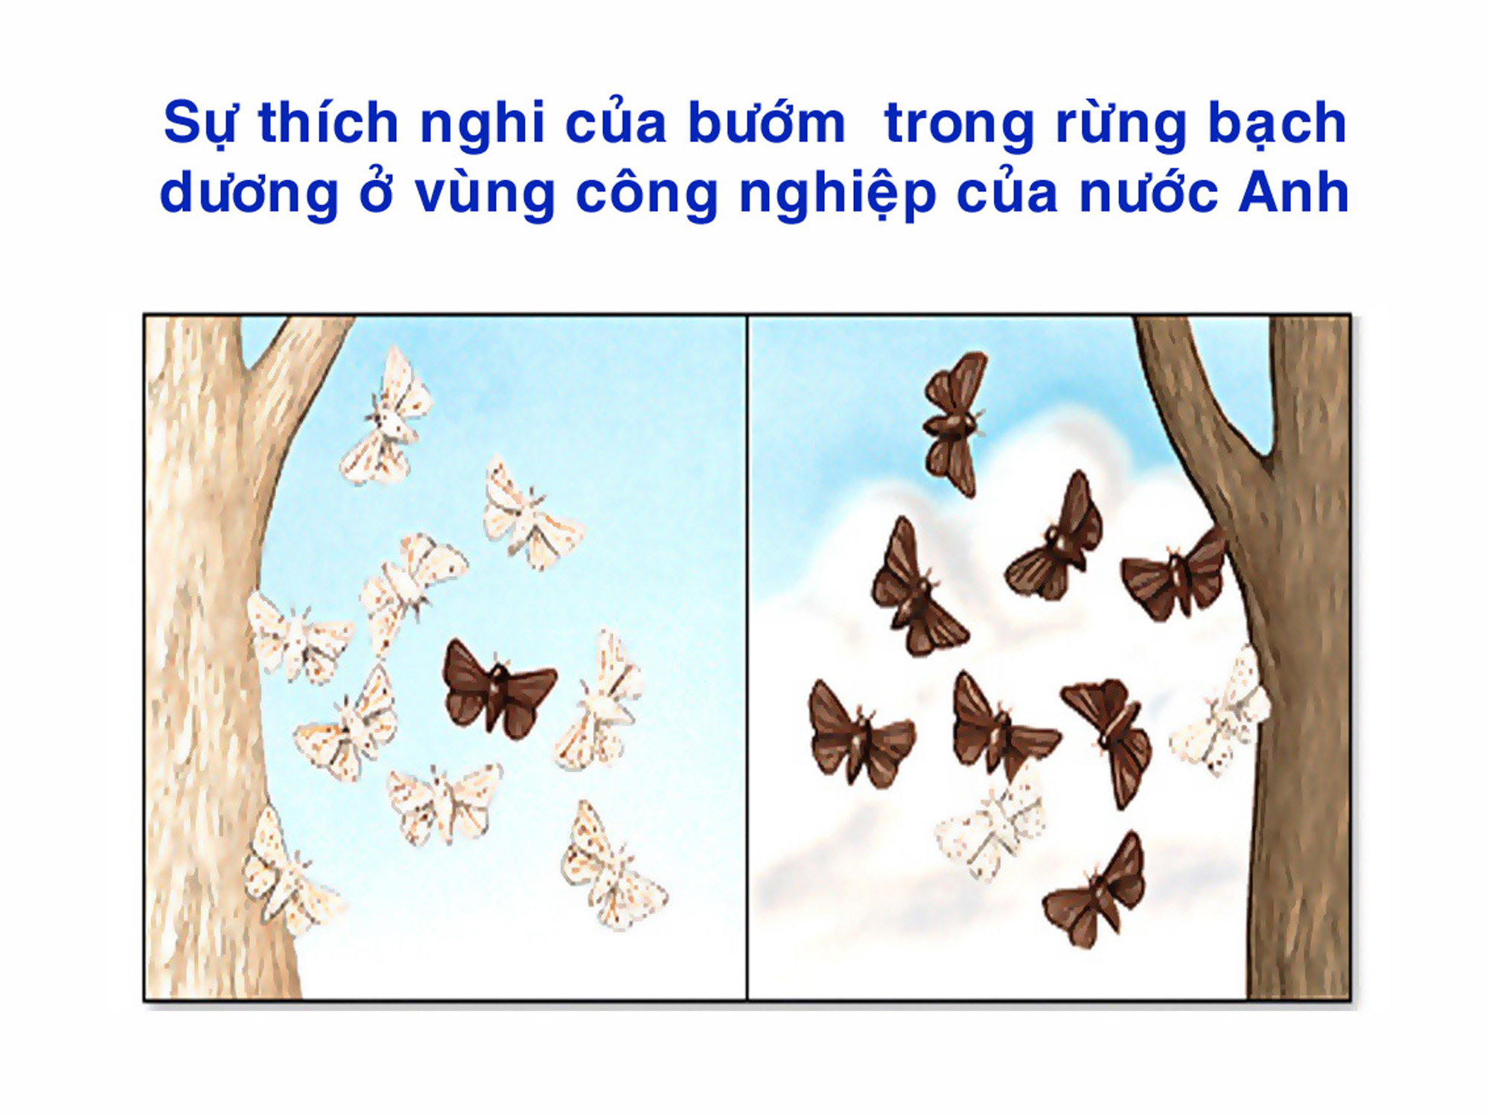
3. Chọn lọc tự nhiên

Slide 18
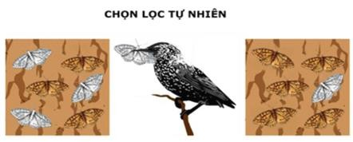
3. Chọn lọc tự nhiên
- Tác động lên kiểu hình  kiểu gen  tần số alen
Có hướng
Gồm: chọn lọc chống lại alen trội,
chọn lọc chống lại alen lặn.

Slide 19
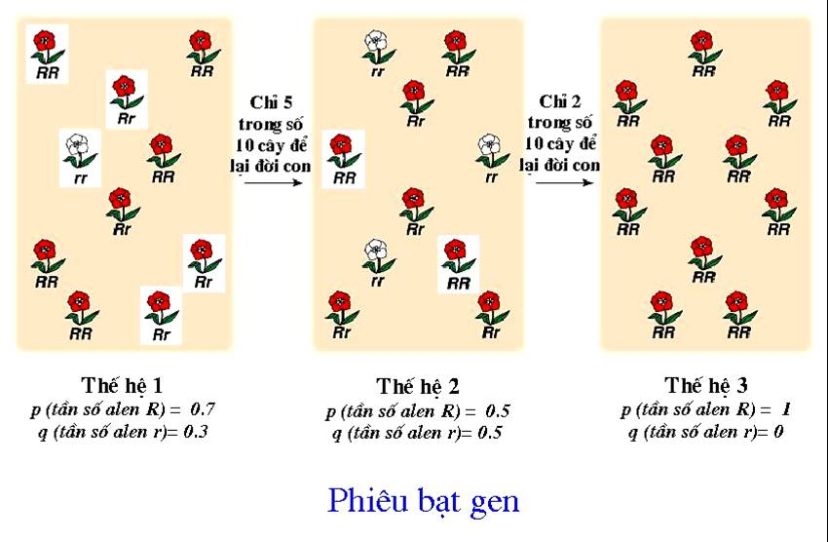
4. Các yếu tố ngẫu nhiên

Slide 20
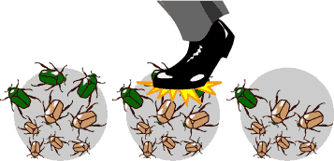
4. Các yếu tố ngẫu nhiên
- Thay đổi đột ngột t/s alen, kiểu gen
- Làm nghèo vốn gen
- Vô hướng

Slide 21
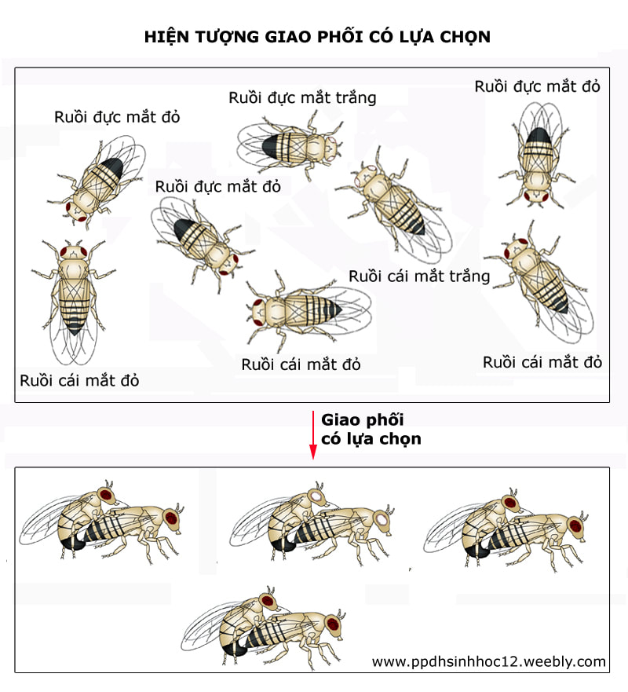
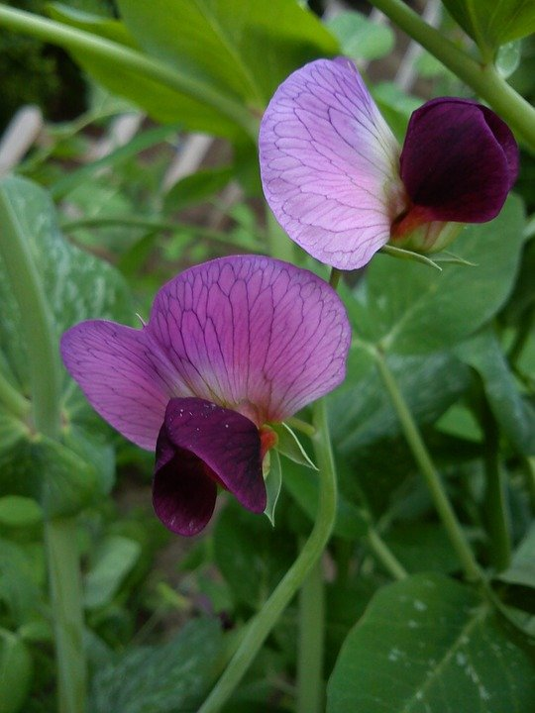
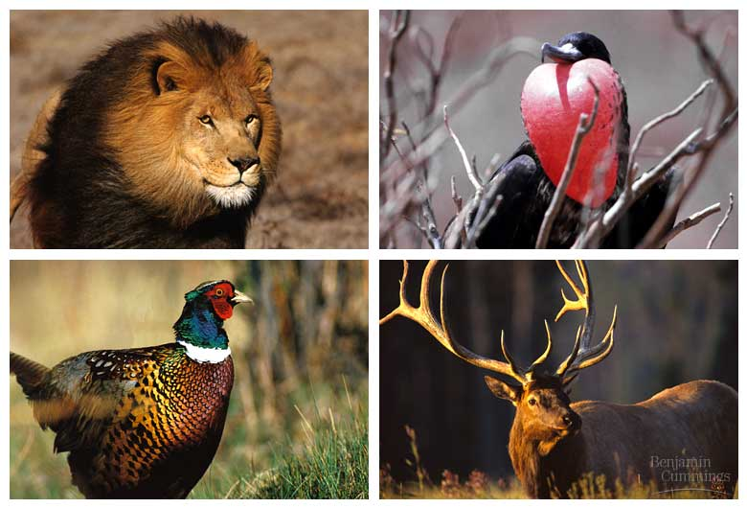
5. Giao phối không ngẫu nhiên
Đậu Hà Lan tự thụ phấn nghiêm ngặt
Chọn lọc giới tính – một dạng giao phối không ngẫu nhiên
- Thay đổi thành phần kiểu gen: tăng ĐH giảm DH
- Nghèo vốn gen
- Vô hướng

Slide 22
Các điều kiện nghiệm đúng của định luật Hacđi – VanBec
1. Quần thể phải có kích thước lớn.
2. Các cá thể trong quần thể phải giao phối ngẫu nhiên.
3. Các cá thể có kiểu gen khác nhau phải có sức sống và khả năng sinh sản như nhau (không có CLTN).
4. Đột biến không xảy ra hay có xảy ra thì tần số đột biến thuận bằng tần số đột biến nghịch.
5. Quần thể phải được cách li với quần thể khác (không có sự di - nhập gen).

Slide 23
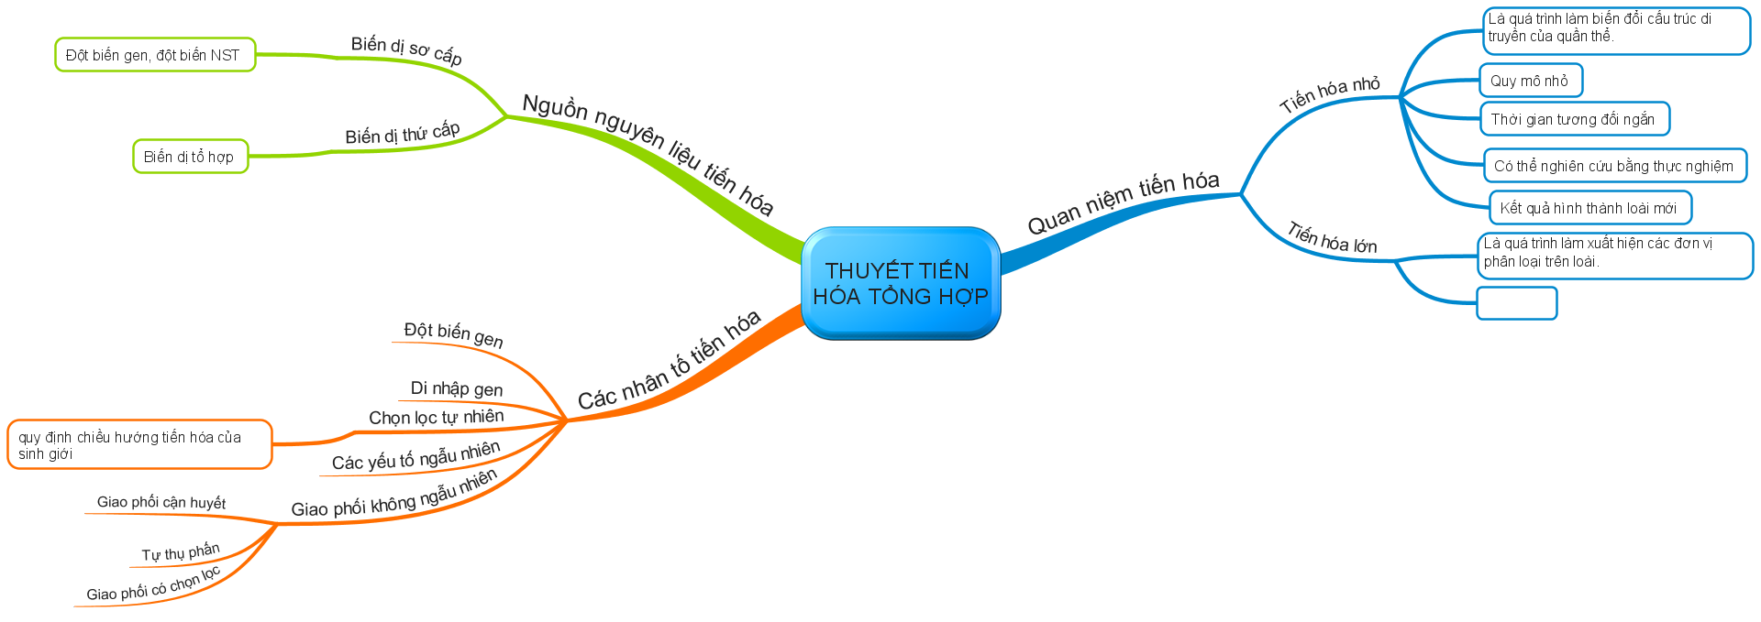

Slide 24







CÂU 1: NHÂN TỐ TIẾN HÓA LÀM THAY ĐỔI TẦN SỐ ALEN CỦA QUẦN THỂ
ĐỘT BIẾN
CHỌN LỌC TỰ NHIÊN
DI NHẬP GEN
GP KHÔNG NGẪU NHIÊN

Slide 25

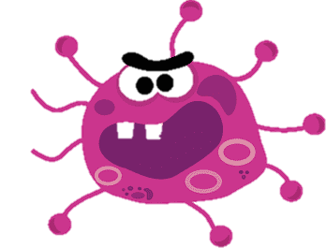




Câu 2: Nhân tố tiến hóa làm phong phú vốn gen của quần thể?
A. Các yếu tố ngẫu nhiên.
B. Chọn lọc tự nhiên.
C. Giao phối không ngẫu nhiên.
D.Di - nhập gen.

Slide 26


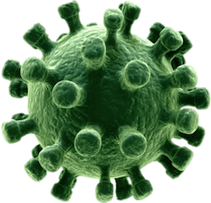



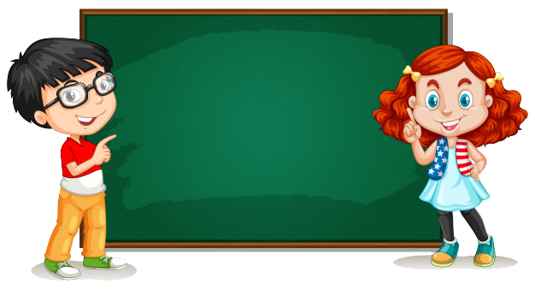


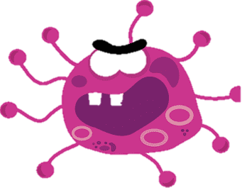
Câu 3: Trong 5 nhân tố tiến hóa có bao nhiêu nhân tố vừa làm biến đổi tần số alen và thành phần kiểu gen?
A. 1
B. 4
C. 3
D. 5

Slide 27

XIN CHÂN THÀNH CẢM ƠN!

Slide 28
2. Nguồn biến dị di truyền của quần thể
Đột biến (biến dị sơ cấp)
Giao phối tạo nên các biến dị tổ hợp (biến dị thứ cấp)
Di nhập gen.
P: AA x AA
ĐỘT BIẾN
Gp: A A →a
F1: Aa
F1 x F1: Aa x Aa
GF1: A, a A, a
F2: 1AA : 2Aa : 1aa ?

